Slide 1



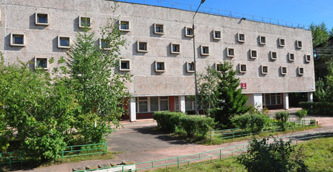
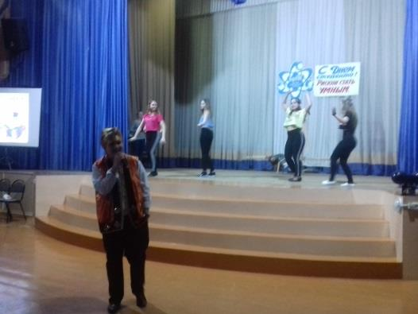

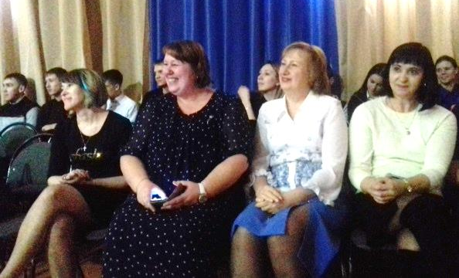
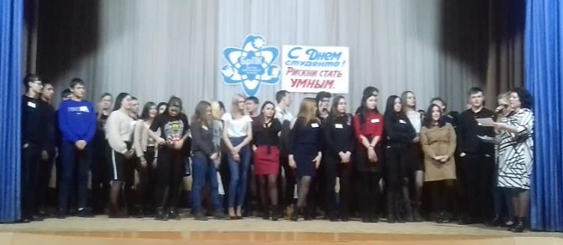



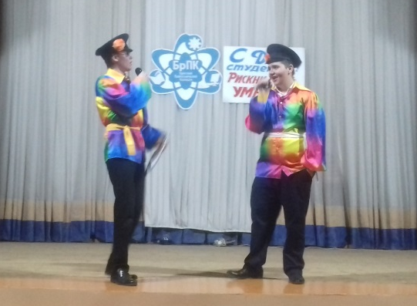
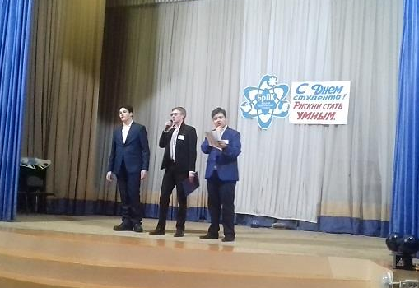
Газета «Братского политехнического колледжа»
ЛИГА
№1 Январь-февраль 2019 год
Сегодня в номере:
День самоуправления в колледже____________________________________________________с.2-3
2019 - год театра ____________________________________________________________________с.4-5
Греческое чудо _____________________________________________________________________с.6
«Предприятие, которое нас ждёт.» Практика __________________________________________с.7
Студенческая поэзия ________________________________________________________________с.8
Психологическая страничка «Что делать при отчаянии»________________________________с.9
ПСИХОЛОГИЧЕСКИЕ СОВЕТЫ
1

Slide 2


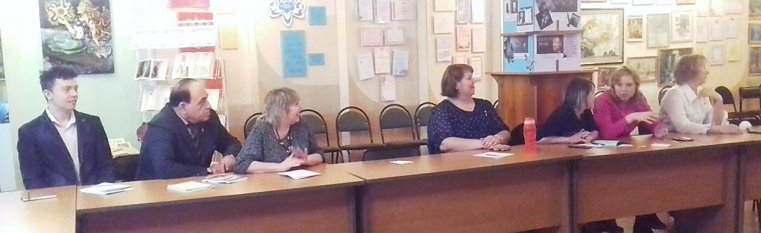
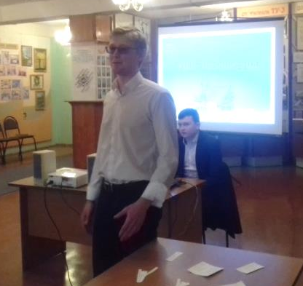
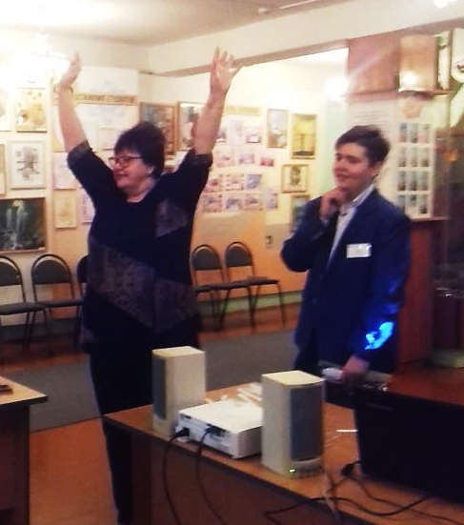
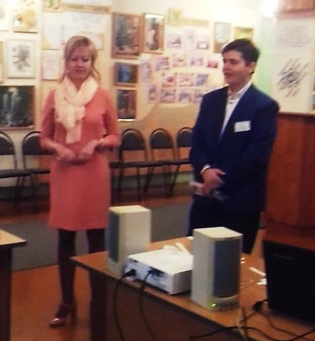
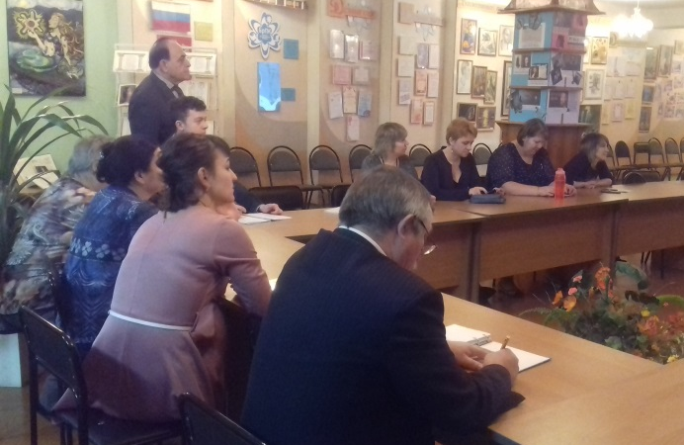
День самоуправления в колледже
25 января в России отмечается День российского студенчества (Татьянин день), официально установленный в нашей стране Указом Президента РФ № 76 от 25 января 2005 года. Но свою историю и традиции он ведет еще с 18 века. В этот день в 1755 году (в день мученицы святой Татианы) императрица Елизавета Петровна подписала указ «Об учреждении Московского университета», и эта дата стала официальным университетским днем (тогда он назывался «днем основания Московского университета»). А текст Указа был написан Иваном Шуваловым — фаворитом императрицы и другом Ломоносова. Изначально этот праздник отмечался только в Москве, и отме -
чался очень пышно. По воспоминаниям очевидцев, ежегодное празднование Татьяниного дня было для Москвы настоящим событием. Оно состояло из двух частей: непродолжительной официальной церемонии в здании университета и шумного народного гуляния, участие в котором принимала почти вся столица. В 18 - первой половине 19 века университетским, а потому и студенческим праздником стали торжественные акты в ознаменование окончания учебного года, на них присутствовала публика, раздавались награды, произносились речи. В то же время официальным университетским днем, отмечаемым молебном в университетской церкви, было 25 января. Но его называли не Татьяниным днем, а «днем основания Московского университета». Затем последовал Указ Николая I, где он распорядился праздновать не день открытия университета, а подписание акта о его учреждении. Так волей монарха появился студенческий праздник - Татьянин день и День студента.
25 января в Братском политехническом колледже традиционно прошёл ДЕНЬ САМОУПРАВЛЕНИЯ, который был приурочен ко Дню российского студенчества. Так же в этот день поздравили всех Татьян колледжа С Татьяниным днём. Студенты очень ответственно отнеслись к своим должностям Каждый сполна выполнял свои обязанности, которые им поручили: директор, заместители директора, преподаватели, мастера, классные руководители. А преподаватели присутствовали на уроках в качестве студентов и с удовольствием слушали студентов-преподавателей. Прошёл очень интересный урок литературы, который провёл студент группы ЭУ-21-17 Морозов Владислав. Он познакомил с русским поэтом Сергеем Есениным, прочитал его стихи. После этого урока многие преподаватели заинтересовались творчеством Есенина и брали книги в библиотеке. Давид Калашян из гр. ВТ-21-17 провёл интересный урок мировой художественной культуры. Выступил в роли популярного актёра Армена Джигарханяна, провел игру «Монополия», в которой мастера и преподаватели в роли студентов изображали и отгадывали разные эмоции, проявили творческий подход.
2

Slide 3
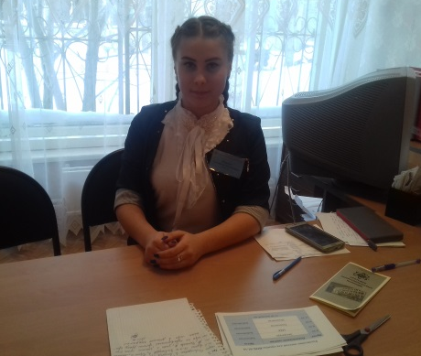
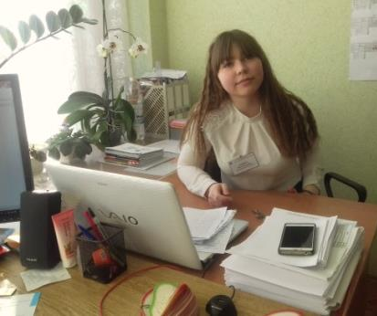
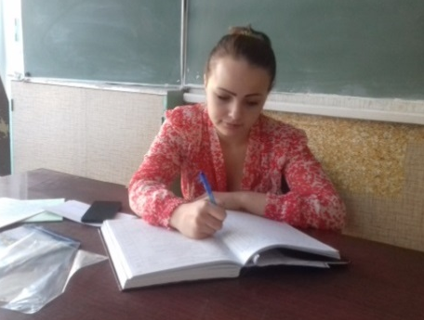
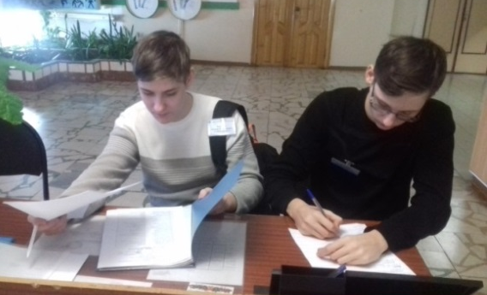
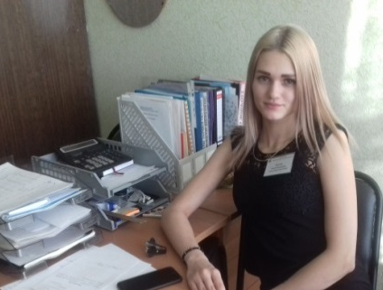
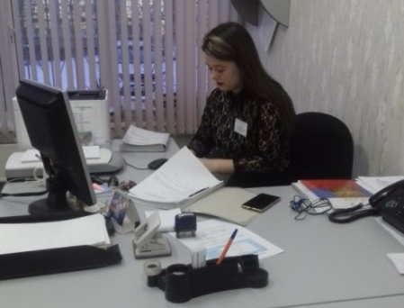
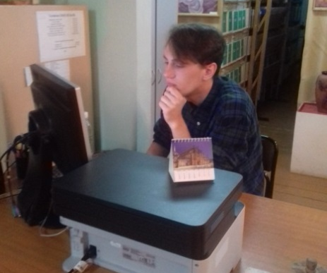
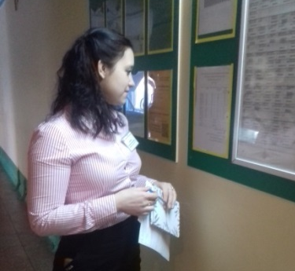
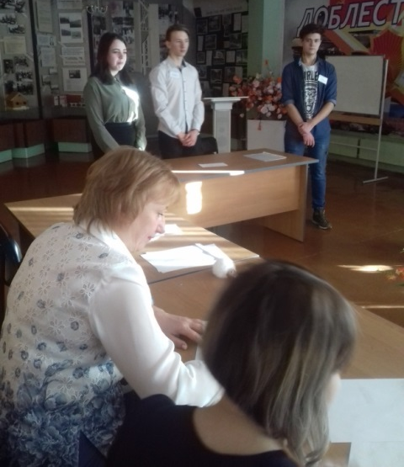
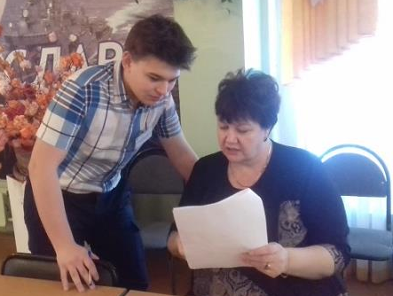
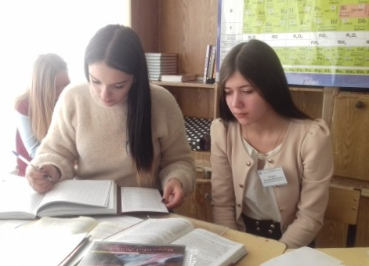
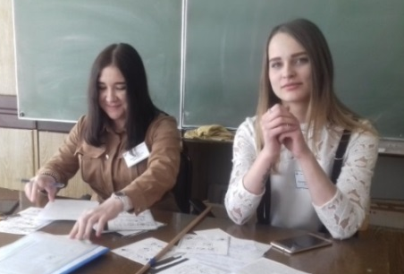
ДЕНЬ САМОУПРАВЛЕНИЯ
Роль директора исполнила Кищенко Елизавета из гр. КМ-21-17. Роли заместителей директора исполнили Лебедева Екатерина, гр. ЭУ-11-18, Фёдорова Яна, гр. ЭУ-11-18,Котова Анна,гр.МЦИ-21, Калашян Давид, гр. ВТ-21-17, Неграшева Юлия, гр.КМ-21-17.
Мы взяли интервью у дублёров. Они рассказали о своих впечатлениях во время Дня самоуправления.
Елизавета Кищенко, гр. ЭУ-21-17: «С самого детства мечтала быть на руководящей должности, именно поэтому пошла по специальности «Экономика и бухгалтерский учёт», так как в ней тоже можно быть руководителем. И когда объявили о Дне самоуправления, я сразу решила стать дублером директора, исполнить свою мечту. День был очень насыщенный. Я провела несколько планерок
с замами, лично проверила посещаемость студентов, контролировала процесс в столовой и в конце дня подвела итоги своей работы и работы своих коллег. Поняла, что быть директором непросто но , я считаю, что справилась со своими обязанностями. Всегда нужно стремиться к достижениям своих целей, чего и советую всем студентам!»
Екатерина Лебедева,гр.ЭУ-11-18: «Очень хотела быть дублёром директора, но меня не выбрали, так как учусь пока на 1 курсе. Но, всё-таки, я хотела попробовать себя на руководящей должности и меня избрали дублёром заместителя директора по АХЧ. Сначала эта работа казалась лёгкой, но в процессе я поняла, что она не такая уж простая, но интересная. На тебе лежит ответственность за порядок и ремонтные работы во всём колледже. С помощниками я снимала показания счётчиков, проверяла работу технического персонала. И в следующий раз, во время Дня самоуправления, обязательно попробую себя в какой-нибудь должности.»
Николай Зеленин, гр. СЛ-11-18: «В день самоуправления решил попробовать себя в качестве преподавателя русского языка, потому что мне всегда было интересно посмотреть на урок с точки зрения учителей. Было нелегко, но и не так сложно, как я думал. Провёл 2 пары в группах СЛ-21-17 и С-21-17. В следующем году хотел бы стать дублёром преподавателя математики. Вера Ивановна хороший преподаватель очень понятно всё объясняет. Этим днём я доволен.»
Юлия Неграшева, гр. КМ-21-17: «В День самоуправления была дублёром заместителя директора по учебной работе. Работа была нелёгкой, но я справилась.»
Анна Пекарева, гр. КМ-21-17: «Я была преподавателем менеджмента. Очень интересный предмет. Впечатления отличные!»
3

Slide 4

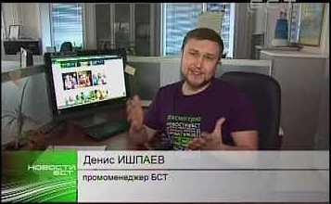
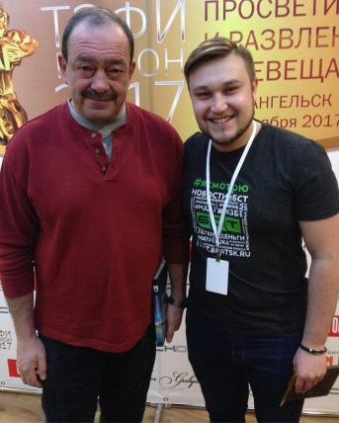
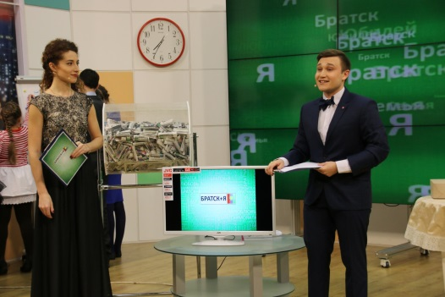
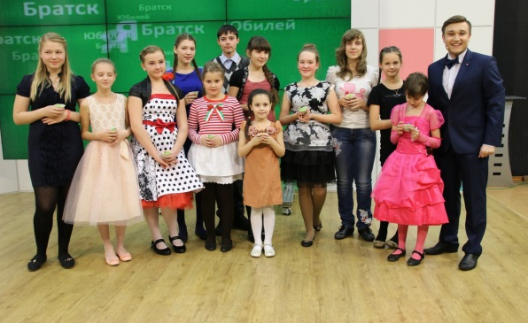
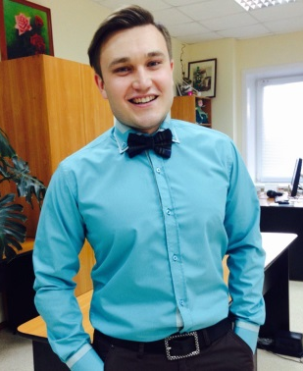
В соответствии с Указом Президента России Владимира Путина 2019 год в Российской Федерации объявлен Годом театра. Его основные задачи связаны с сохранением и популяризацией лучших отечественных театральных традиций и достижений; доступностью лучших образцов театрального искусства для жителей разных городов, совершенствованием организации театрального дела и привлечением внимания к вопросам театрального образования. В рамках Года запланированы масштабные международные и всероссийские
мероприятия. С марта по ноябрь 2019 года продлится Всероссийский театральный марафон, который начнется во Владивостоке, охватит всю страну и завершится в Калининграде. С июня по ноябрь в Санкт-Петербурге состоится Театральная олимпиада.
«ЗЕЛЕНАЯ ЛАМПА»
В нашем колледже работает театральная студия «ЗЕЛЕНАЯ ЛАМПА» под руководством опытного специалиста Лавровой Татьяны Романовны. К каждому празднику и событию в актовом зале колледжа проходят красочные, яркие мероприятия, в которых задействованы студенты колледжа, а так же гости нашего города: творческие коллективы, студенты, которые закончили колледж, но во время обучения так же принимали участие в театральной студии. И сейчас они не забывают Татьяну Романовну, которая научила их многому во время подготовки мероприятий. Многие студенты и после окончания учебного заведения продолжают творческую деятельность в городе, за его пределами и даже за рубежом.
ДЕНИС ИШПАЕВ: Окончил наш колледж в 2010году по специальности «Экономика и бухгалтерский учёт». Сейчас он промоменеджер БСТ, ведущий программы "Лёгкие деньги", диджей радио «Европа Плюс» в г. Братске, организатор и ведущий праздничных мероприятий.
Денис, как ты попал на сцену?
Как я попал на сцену, совсем не помню. Помню, в колледже быст-
ро определили, что мне нужно петь. И сказали: "В тебе что-то есть, какая-то искорка". Пел я так себе. Сольных песен мне, конечно, никто не доверял, но вот с ансамблем мы даже выступали на "Студенческой весне". Репетиции, новые песни, выступления перед первокурсниками, День студента, 23 февраля, 8 марта и много других приятных поводов, нервные переживания, внимание и значимость – вот, наверное, какие ассоциации вызывают у меня приятные воспоминания того времени. Сцена колледжа подтолкнула меня в будущем определиться с местом работы.
Кто больше всех вдохновлял и помогал оставаться на сцене?
Отдельное спасибо лучу света, энергии и неиссякаемому источнику вдохновения Татьяне Романовне! Мне кажется, она просто своим появлением всех зажигала. Это же надо столько идей, столько концертов, столько праздников устроить для родного колледжа. Желаю Татьяне Романовне и всем будущим артистам не угасать, выступать и радовать публику своим талантом!
Встреча с Михаилом Кожуховым - советским и российским журналистом,
теле- и радиоведущим, сценаристом, продюсером.
Благодарим Дениса за предоставленную информацию!
4

Slide 5


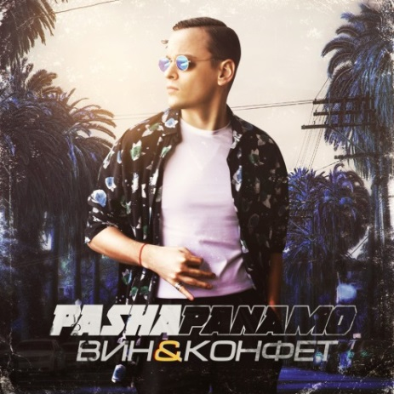
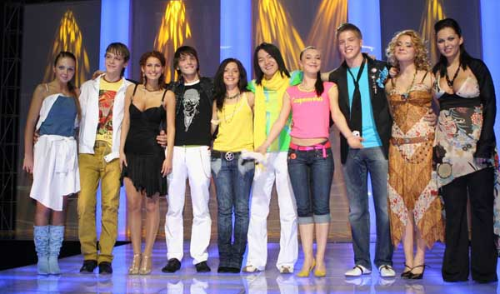
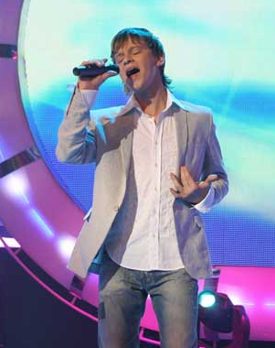
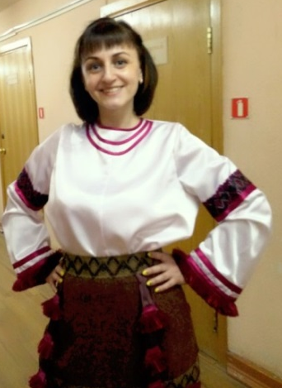
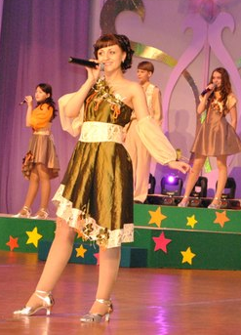
ГОД ТЕАТРА (ПРОДОЛЖЕНИЕ):
Василик. Она его прослушала, спросила, уверен ли он в своем выборе. Конечно, Павел был уверен и они начали заниматься. Уже через месяц Паша вышел на сцену тогда еще ДК «Металлург»(сейчас «Братск-АРТ») и исполнил песню «Вологда».
Павел известен тем, что в 2006 году принял участие в музыкальном конкурсе «Народный артист», вошел в пятерку финалистов и объехал с гастролями полстраны. Проект закончился большим финальным концертом в Кремле. Павел исполнил песню, с которой начинал и которая принесла ему удачу - "Необыкновенная". Приехав в столицу, он сразу понял, что это его город, и он должен тут остаться.
С выпускниками последнего "Народного артиста" Ангелиной Сергеевой и Ильей Мезенцевым Паша организовал группу "Счастливый день". В 2016 году его первый сольный трек «Говорили» появился в эфире многих телеканалов и радиостанций. Следующая композиция — «Наши выходные» — оказалась не менее удачной. В 2017 году Паша Панамо выпустил первый мини-диск «Говорили».
ПАВЕЛ МОЧАЛОВ, окончил колледж в 2005 году по специальности «Техник-механик», бывший солист Вокально-эстрадного ансамбля «Василики». Павел начал заниматься музыкой со студенческих концертов в Братском политехническом колледже. Отбирали ребят, которые могли участвовать в самодеятельности. Павел играл на гитаре и пел очень приятным и мелодичным голосом.Без него не обходился ни один концерт в колледже во время его обучения. Позже его заметили и стали приглашать на различные городские конкурсы, такие как «Студенческая весна». В «Василики» оправили преподаватели колледжа. Сказали, что видят потенциал, и нужно более серьезно заняться пением. Он пошел в «Братск-Арт» к Ольге Андреевне
Десятка финалистов Конкурса «Народный артист»
АНАСТАСИЯ КОЛЕСНИКОВА(ЖЕРНОВСКАЯ), училась в колледже с 2002-2006 г.г. по специальности «Программное обеспечение вычислительной техники и автоматизированных систем». С октября 1996 года по июнь 2018 года Анастасия занималась в Образцовом вокально-эстрадном ансамбле "Элегия", 4 кратный лауреат Гран-При в конкурсе «Жемчужина Братска», участвовала во всех городских праздниках, ездила на гастроли в Красноярск, Саянск, Нижнеудинск, Дивногорск, Париж. В колледже также принимала участие во всех праздничных концертах, участвовала с Пашей Мочаловым, Никитой Никитиным и Ириной Турбиной в написании гимна колледжа и тем же составом молодые люди выиграли конкурс "Студенческая весна" и поехали в Ангарск представлять город Братск. Под руководством Игнатовой Лии Яковлевны- педагога доп. образования по вокалу, Настя тщательно и ответственно готовилась к
каждому выступлению и всегда благодарит Лию Яковлевну и Татьяну Романовну за их труд. Лаврова Татьяна Романовна - первоклассный организатор, оттачивает каждое слово ведущего, чтобы речь была четкой, разборчивой, праздничной, позитивной, ставит смешные мини-сценки, руководит всем процессом мероприятий. Она не забывает выпускников и всегда приглашает их для поздравления, чтобы они могли подарить песню или танец любимым преподавателям.
Благодарим Анастасию за предоставленную информацию!
5

Slide 6
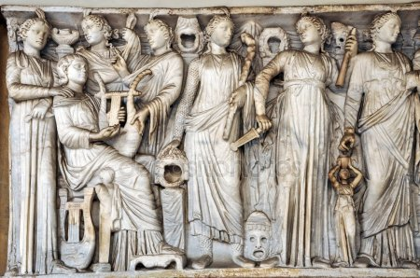
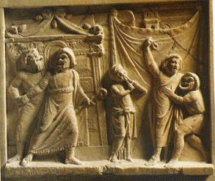
Год театра. «Греческое чудо»
актёр. ТЕАТР ЗАРОДИЛСЯ В ДРЕВНЕЙ ГРЕЦИИ В VI В. ДО Н.Э. и возник он из сельскохозяйственных праздников в честь бога Диониса. На этих празднествах выступали ряженые, изображавшие свиту бога Диониса. Торжественная часть праздника дала рождение трагедии, само слово «трагедия» от двух слов: «трагос» - козёл, «одэ» - песнь, шутливую и весёлую часть этих действий назвали комедией.
В Древней Элладе актёрами и зрителями были только мужчины. Актёры играли исключительно в масках. Акустика греческого театра была уникальна, даже если вы скажете что-то шёпотом, стоя на сцене, сидящий в последнем ряду вас услышит. Была и необычная должность при древнем театре, должность рабдуха, особо разбушевавшихся зрителей он бил палкой по спине. Драматургия Античности оставила нам в наследие великие имена трагиков, таких как Эсхил, Софокл, Аристофан.
В средние века театр переместился на городские улицы, деревенские праздники, театр колесил на балаганчиках бродячих актёров. В период зрелого средневековья появились профессиональные острословы, плясуны и затейники – гистрионы. Во Франции их называли – жонглёрами, в Германии – шпильманами, в Польше – франтами, в России – скоморохами. Эпоха Ренессанса возродила великие достижения науки и искусства Древней Греции и Древнего Рима. Возникли профессиональные театры, такой как театр комедии Дель Арте в Италии, театр Возрождения пережил «золотой век» в Испании, и достиг своей вершины в Англии эпохи Шекспира. Лопе де Вегу называют «самодержцем театральной империи» Испании, он написал более двух тысяч пьес, но сохранилось только двести произведений, среди которых «Учитель танцев», «Собака на сене». Уильяма Шекспира называют самым успешным драматургом в мире, его пьесы чаще других драматургов ставятся в театрах по всему земному шару. Герои его пьес это сомневающиеся личности , рассуждающие о сущности бытия «Гамлет», жестокие и беспринципные тираны, стремящиеся любой ценой к власти «Макбет», «Ричард III», безумные ревнивцы «Отелло», юные влюблённые «Ромео и Джульетта», горько обманутые и разочарованные «Король Лир».
В XVII веке «правит балом» классицизм, век французской абсолютной монархии. Центром театральной жизни становится Париж. Корнель и Расин пишут в жанре трагедии, их герои свои личные интересы подчиняют общественным идеалам, идеям «разумности государства». Жан – Батист Мольер поднимает комедию до невиданных высот, прежде считавшуюся низким жанром. Немецкий романтизм первой четверти 19 в. значим такими именами как Лессинг, Гёте, Шиллер. В 20 в. театр Европы наряду с реализмом имел несколько модных на то время направлений: экспрессионизм, символизм, театр абсурда. Бернард Шоу, Генрих Ибсен, Джон Пристли, великие драматурги мировой литературы.
В России первый профессиональный театр появился в Ярославле, возглавил его Фёдор Волков, и начинался он с кожевенного амбара. Высшим указом в 1752 году императрица Елизавета Петровна вызывала труппу в Санкт – Петербург, где они и остались. А.С. Пушкин обратился к жанру драматургии, ему казалось, что театр — сильнее воздействует на зрителей, чем литература на читателей. В законченном виде Пушкин оставил всего пять пьес: «Бориса Годунова» и четыре «маленькие трагедии». Всем знакомые со школы слова Городничего из бессмертной комедии В.Н. Гоголя «Ревизор»: «Чему смеетесь? – Над собой смеетесь!»
И наконец, нельзя представить русский театр 19 века без творчества А. Н. Островского. Как драматург и режиссёр он сформировал новую школу реалистической игры в Малом театре. Всем известны его пьесы «Гроза», «Бесприданница». А.П. Чехов создал новую драматургию, он изнутри показал повседневное состояние человека, писатель никого не обвиняет, не оправдывает, его герои просто люди, «как в жизни», «Чайка», «Три сестры». Драматургия первой четверти 20 века это творчество А.М. Горького. В пьесе «На дне» перед читателем разыгрывается несколько драм, это бывший рабочий, бывший актёр, бывший барон, а теперь люди без определённых занятий. Советский театр 50-80-х годов 20 века невозможно представить без В. Розова, А. Володина, А. Арбузова, А. Вампилова. Благодаря В. Розову, написавшего пьесу «Вечно живые», создана картина «Летят журавли», ставшая одной из лучших в мировом кино. А. Володин обращался к судьбе маленьких людей, которые не смогли устроить свою жизнь, «Пять вечеров», «Дочки – матери». Пьеса «Таня» сделала А. Арбузова по-настоящему знаменитым, она была поставлена в нескольких театрах страны. Повседневную жизнь современника драматург отразил в пьесах «Потерянный сын», «Старомодная комедия». А. Вампилов произвел революцию в современной русской драматургии и театре. Вампилова называют Чеховым наших дней. Грустный юмор, выбор и психологический портрет «негероических» героев, отношение к людям у двух классиков – XIX и XX столетий – перекликаются. Пронзительные, грустные пьесы «Старший сын», «Утиная охота», «Валентина», получили признание у читателей и критиков только после его смерти. Именем А. Вампилова назван театр юного зрителя в Иркутске. На площадке перед театром «Табакерка» стоит памятник трём драматургам – Вампилову, Розову и Володину. Читайте книги, ходите в театр, «весь мир - театр и все мы в нём актёры!» Материал подготовила зав. Библиотекой О.Н. Исакова.
Недаром театр называют «Греческим чудом», «греческим гением», как ни какой другой вид искусства он синкретичен , т.к. представляет собой синтез различных искусств — литературы, музыки, хореографии, вокала, изобразительного искусства, где главным носителем драматического действия является
6

Slide 7
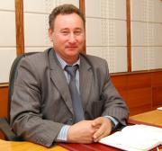
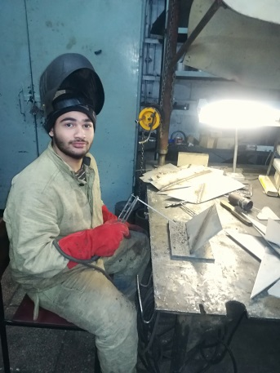
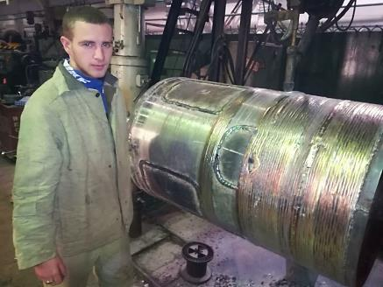
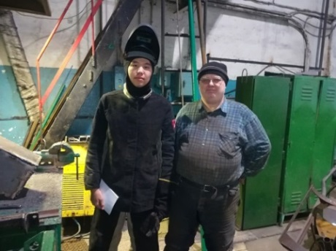
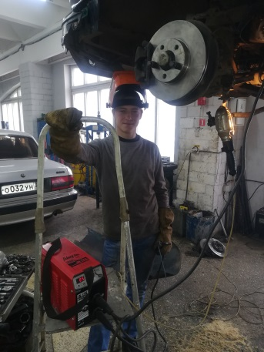
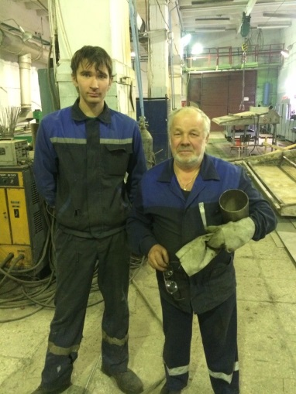
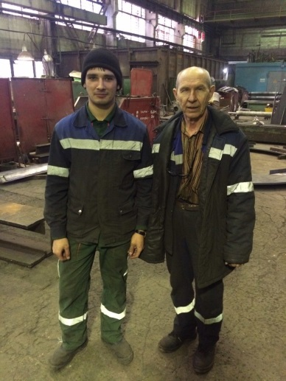
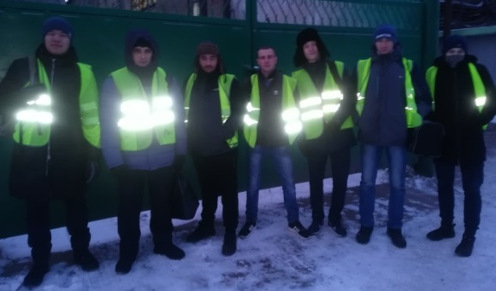
ПРАКТИКА : ПРЕДПРИЯТИЕ, КОТОРОЕ НАС ЖДЁТ
Ситуация на рынке труда города характеризуется высокими требованиями, которые предъявляет работодатель работнику. Успешное профессиональное становление возможно только на основе осознанного выбора своего пути, на основе своих желаний и возможностей, стремлении преодолевать трудности, осознавать возможности своего профессионального и личностного роста. Качество подготовки молодых специалистов, востребованность выпускников является основными критериями оценки деятельности колледжа. Одним из основных направлений работы центра содействия трудоустройству колледжа являются сотрудничество с предприятиями, организациями города.
Юрий Иванович
Максимов,
Директор ООО «БРМЗ»
Сегодня речь пойдет о предприятии, где проходят производственную практику студенты, выпускники группы СЛ-31-16 по специальности «Слесарь по ремонту строительных машин». Ребята данной профессии имеют две квалификации: электрогазосварщик и слесарь по ремонту машин. Учитывая данные обстоятельства при трудоустройстве ребят на производственную практику, приходится выбирать многопрофильные предприятия для того, чтобы осуществлять передвижку ребят с минимальной затратой рабочего времени на перетрудоустройство. Одним из таких предприятий является ООО «Братский ремонтно – механический завод»(«БРМЗ»).
ООО «БРМЗ» начинает свою историю со времени постройки Братского лесопромышленного комплекса. С середины 60-х годов он обеспечивает механизмы комбината необходимым ремонтом и производит изготовление нестандартного оборудования, запасных частей и резино - технических изделий. В настоящее время завод - это самостоятельное предприятие, которое выполняет 80% заказа для группы « Илим». Среднесписочная численность работающих 446 человек. Каждый год завод пополняется выпускниками нашего колледжа. В настоящее время на заводе работает 43 выпускника БрПК по разным специальностям.
Студенты группы СЛ-31-16 работают в механо – сборочном цехе изготовления запасных частей, на участке по изготовлению нестандартного оборудования, цех по термической обработке и других местах данного завода. Ребята работают под руководством опытных руководителей и наставников БРМЗ, подтверждая теоретические знания, полученные в колледже. Выполняют сварочные и слесарные работы.
28 декабря 2018 г. ребята, находясь на рабочих местах, сдали квалификационный экзамен по ПМ.03 «Выполнение сварки и резки средней сложности деталей». Каждому был выдан наряд на выполнение работы. Ребята были ограничены во времени, отводилось 1.91 ч/ч. Надо сказать, что все справились с заданием, работы хорошего качества и большинство оценок «4» и «5». С чем ребят и поздравляем! С 14 февраля ребята группы СЛ-31-16 приступили к прохождению следующей практики по ПМ-01 «Техническое обслуживание и ремонт систем, узлов, приборов автомобилей». Впереди у студентов второй квалификационный экзамен и защита ВКР по специальности. ПОЖЕЛАЕМ ИМ УДАЧИ! Руководитель группы СЛ-31-16 М.К. Дудник
Владислав Страхов
Участок наплавки металла
Артур Абраамян
Цех изготовления
деталей
Дмитрий Михаханов,
наставник Р.К.Ачибаев.
Участок сантех. оборудования.
Иван Дедюхин
ИП «Савельев»
Цех нестандартного оборудования
1й день практики.
Знакомство с «БРМЗ»
Даниил Парилов,
наставник А.Н. Яценко
Вадим Скабелин,
наставник М.И.Данько
7

Slide 8


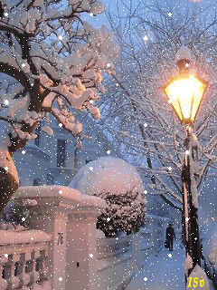
Студенческая поэзия
РОДНАЯ МАМА
Люблю я лихую поэзию…
На гитаре бордовой сперва
Сыграю тебе я мелодию,
Мама родная моя.
Когда ты со мной, я спокоен,
Прекрасней тебя не сыскать.
Будто во мне смелый воин-
Всегда готов защищать!
Мама, ты вечное зарево
В сердце пустого слепца.
Посмотри на высокое дерево,
На нём ты увидишь птенца.
Я устал слушать люд прихотливый,
Вера моя в них чужда.
Я такой же, как ты, прозорливый,
Надеюсь, что навсегда!
Улыбка твоя безупречна,
В душе твоей чистота.
Тебе я пишу сердечно,
Оставайся такой навсегда!
Владислав Морозов, гр. ЭУ-21-17
ЛЮБОВЬ
День влюблённых - не просто день.
Дарить свои чувства в подарок никогда не лень!
Мы можем любить девушку, называть её парой,
А можем любить семью: отца с мамой.
Любовь чувствовать дано не всем,
Не у каждого может быть много проблем.
Некоторые любят природу, жизнь, цветы,
Не особо замечая реальной красоты.
В общем, для каждого любовь своя,
Но всё же скажу: Семья и природа-это любовь моя!
Миклео Сеон
ЗИМНИЙ ВЕЧЕР
Кружатся снежинки за окном и где-то кто-то ждёт тебя
У горячего камина, глядя на танец огня.
А ты ходишь по подьездам мрачным в поисках себя.
Не понимаешь, может, что выход есть всегда.
С угасшею надеждой направишься к двери,
И вдоль по улице оставишь за собой шаги.
Погода примет состояние твоей души,
Метель со снегом скроет от подошв следы.
И вот, знакомый двор мелькнёт перед глазами,
И вдруг нахлынут из прошлого воспоминания.
И по привычке мимо не пройдёшь.
Ведь помнит сердце, ему ты не соврёшь.
Поднимешься наверх, к квартире робко подойдёшь,
Но смелости не хватит, и в подьезде на корточках уснёшь.
Ему в этот вечер как-то странно не спалось.
Он вышел на площадку и его сердце кровью облилось.
Её увидев, сжалось всё изнутри. Он подошёл тихонько,
Шёпотом сказал: Проснись, ты на пороге дома,
Пошли пить чай.
Укутав тёплым пледом, он сел с ней рядом.
Искра… и встретилися взглядом.
Они вновь вместе и нет чужих. Потух камин.
И нежный шёпот: «Спи.» Эльмира Ставцева, гр.ВТ-21-17
8

Slide 9


ПСИХОЛОГИЧЕСКАЯ СТРАНИЧКА
Что делать, когда ты чувствуешь отчаяние и беспомощность?
Многие люди ощущают в определенный момент жизни отчаяние и беспомощность. Однако это состояние проходит, а чтобы прошло быстрее, предлагаю соблюдать следующие рекомендации:
ПОГОВОРИ С ПОЗИТИВНЫМ ЧЕЛОВЕКОМ ИЛИ СПЕЦИАЛИСТОМ. Если понимаешь, что таких людей вокруг тебя нет в настоящее время, можно проговорить с домашним животным или с собой.
НАПИШИ ПИСЬМО! Возьми лист бумаги, ручку и напиши всё, что не дает покоя. Когда все написано, поставь точку и проговори: «Всё, что мучило меня, остается на бумаге». Желательно написанное не перечитывать.
СДЕЛАЙ СЕБЕ ПОДАРОК. Подарок можно как купить, так и сделать. Например, прочитать интересную книгу, посмотреть фильм, прогуляться в парке.
ПОМОГИ КОМУ-ТО. Возможно, вокруг тебя есть люди, которым необходима помощь. Помощь окружающим поможет тебе активизироваться и выйти из плохого состояния, потому что ты будешь делать кому-то приятное.
ПОЧУВСТВУЙ ПОД НОГАМИ ЗЕМЛЮ. Когда человек не умеет плавать и не чувствует в воде опоры, его захватывает паника. Так и в жизни, человек может начать паниковать, когда не чувствует под ногами опору. Необходимо в этот момент попрыгать, почувствовать ногами землю.
ЗАКРИЧИ. Сильный крик может облегчить стресс. Для этого необходимо найти безлюдное место, сосчитать до трех и кричать.
РАСТВОРИ СВОИ ЗАБОТЫ ВО СНЕ. Просто спи. Сон помогает восстановиться и дать необходимые ресурсы. Спящий мозг направить твои мысли к конструктивному решению и оптимистичному отношению к жизни и ситуации, которая тебя волнует.
НЕТ ХУДА БЕЗ ДОБРА. Какие хорошие моменты есть в твоем положении. Например, в болезни есть положительное. Ты можешь провести время дома, посмотреть телевизор. Поставленная двойка, это возможность углубленно изучить материал и исправить ее.
Софонова Н.И., педагог-психолог
Редактор и дизайнер Зубенков Нина Александровна благодарит за помощь в предоставлении материала и оформлении газеты команду Пресс-центра «ЛИГА»: Ставцеву Эльмиру, гр.ВТ-21-17, Морозова Владислава, гр. ЭУ-21-17, Зеленина Николая, гр. СЛ-11-18, Дудник Марию Константиновну, мастера п/о, Михайлову Татьяну Николаевну - социального педагога, Софонову Надежду Ивановну - педагога-психолога, Исакову Ольгу Николаевну - зав. библиотекой
9

